Slide 1






울면서 맞음1
울면서 맞음2

Slide 2

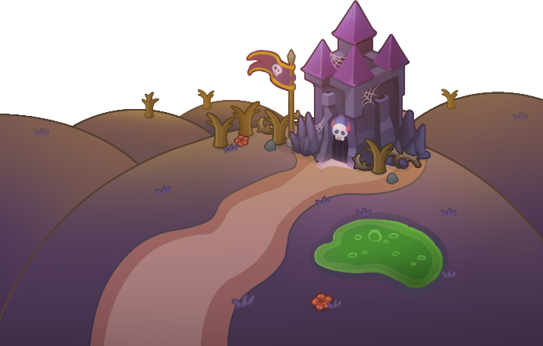



마왕성 주변까지 전쟁나고 난리도아님
마왕 한테 일르러옴
마왕 들음

Slide 3
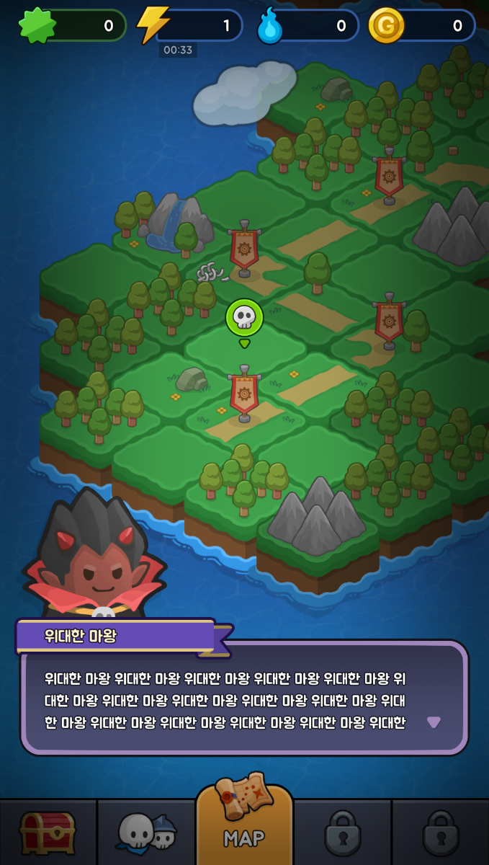
게임 화면으로 이동
마왕 대사 출력
#1. 이대론 안되게따
#2. 저 건방진 인간 녀석들을 혼내주자!

Slide 4
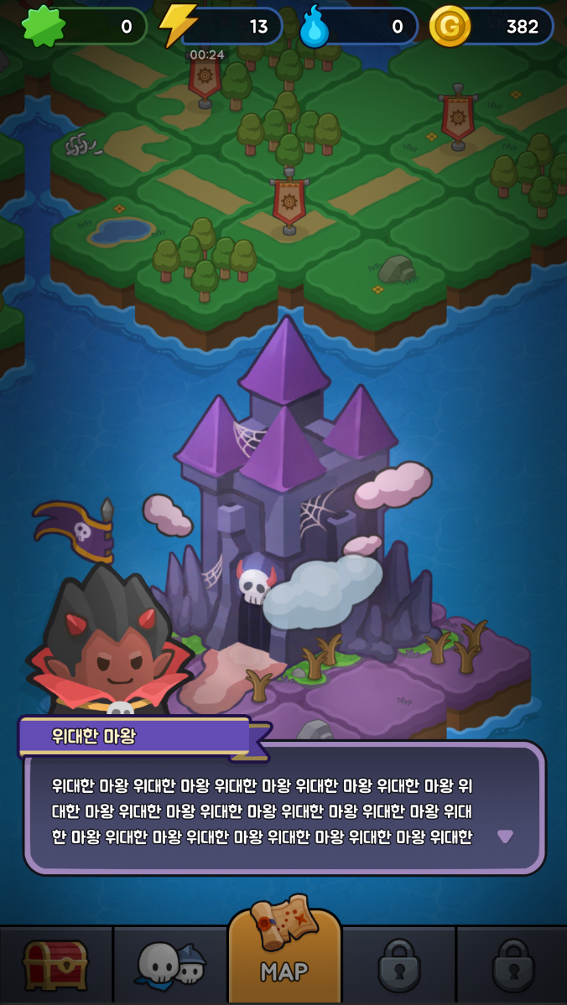
처음엔 ㅇ마왕성 포커싱된 상태

Slide 5
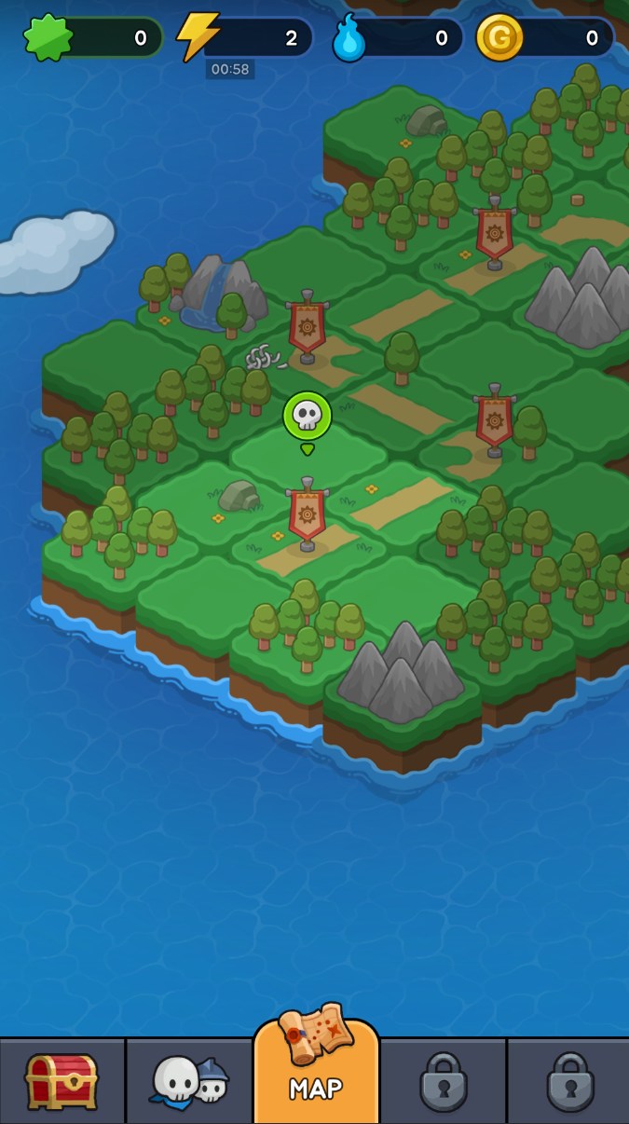
카메라 이동

Slide 6
터치하라고 뜸

Slide 7
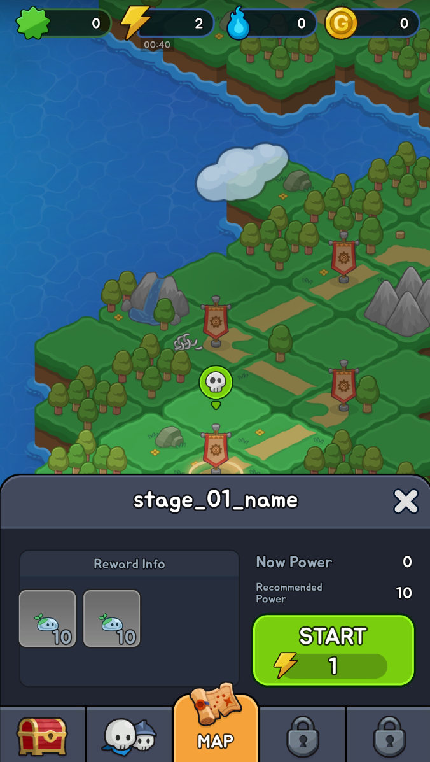
스타트 버튼 누르라고 하고

Slide 8
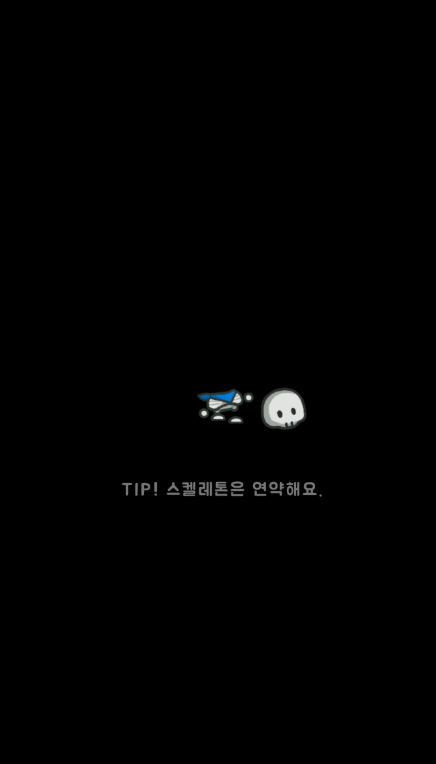
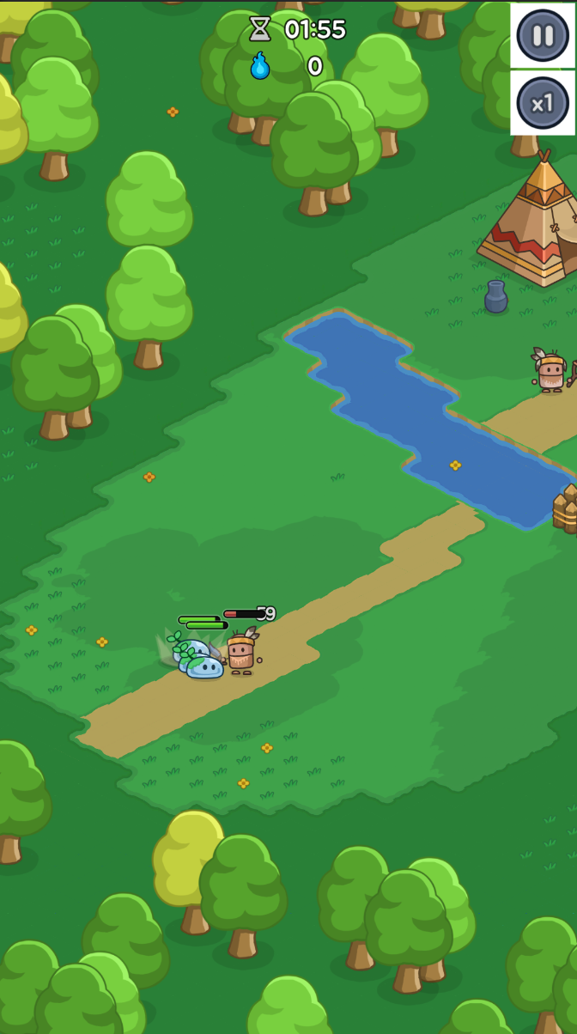
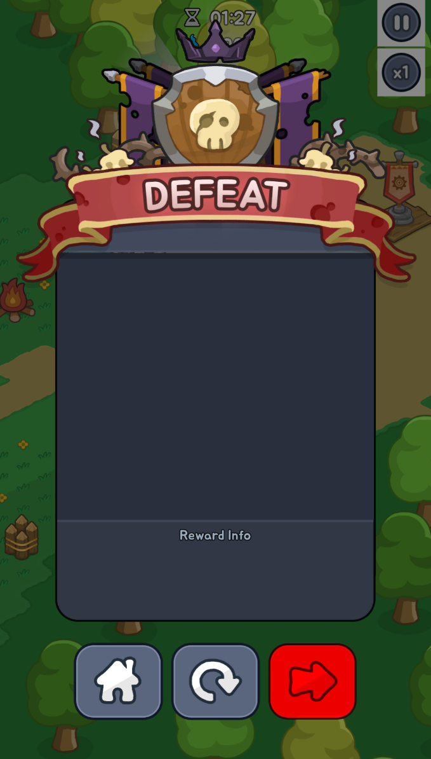
첫 전투는 패배함

Slide 9
월드맵 복귀, 유닛 추가에 대해 안내 시작
이런.. 인간 녀석들 생각보다 강하군
새로운 녀석이 필요하겠어

Slide 10
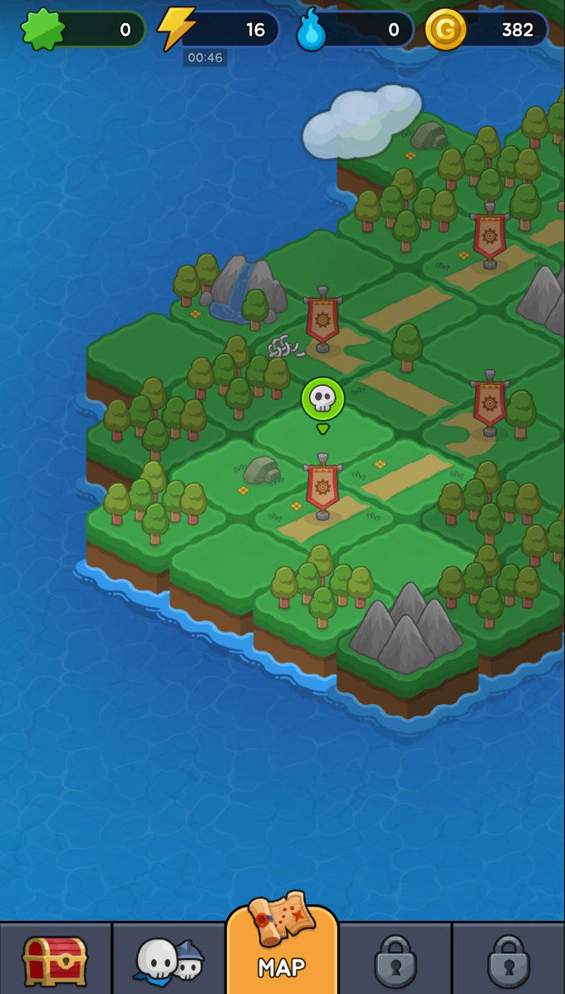
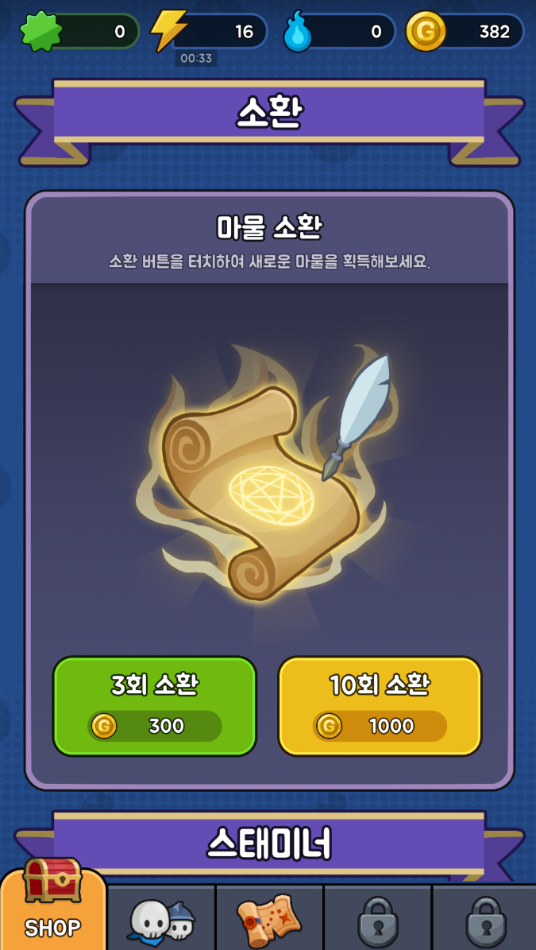
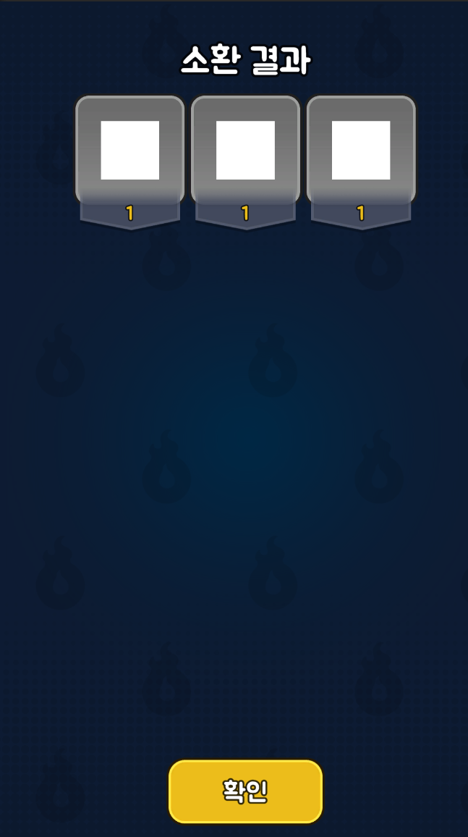

Slide 11
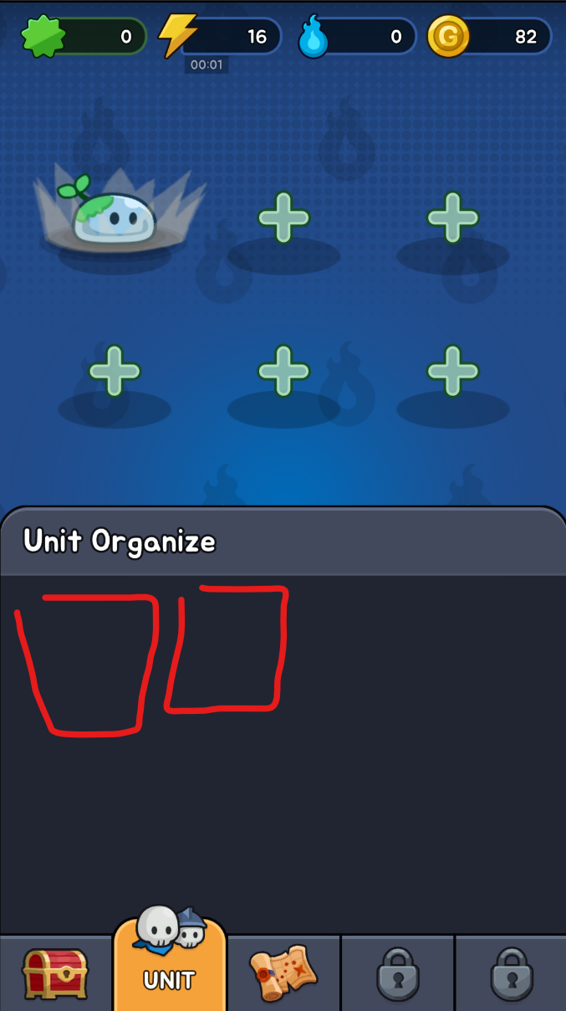
하단 2번째 탭 누르라고 함
새로운 녀석들을 추가해보자
장착

Slide 12
이제 강해졋으니까 다시 도전해보자!
터치 유도

Slide 13
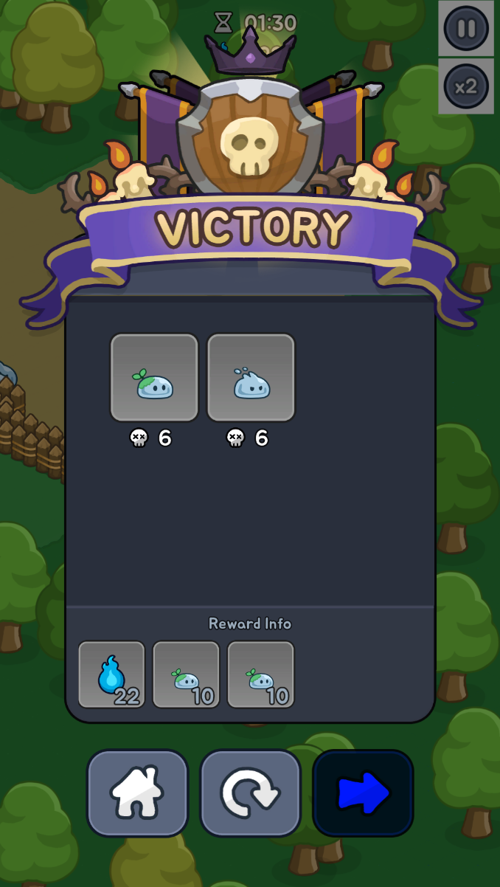
승리 / 홈 누르라고 함

Slide 14
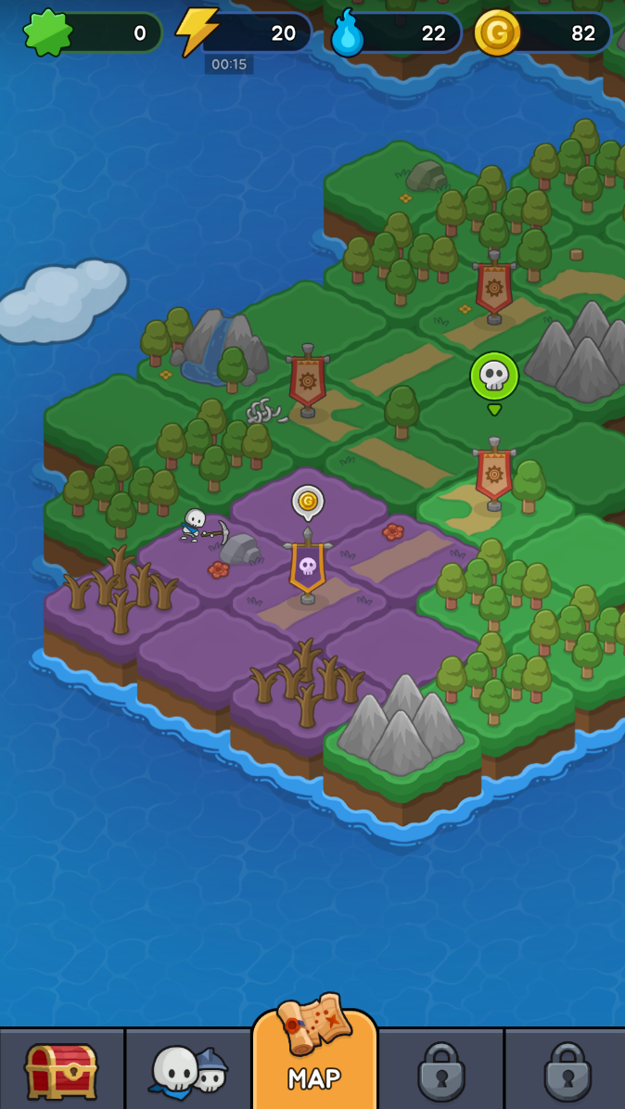
점령 완료된 곳에서
돈 수확하라고 안내
마왕성으로 카메라 이동
다이얼로그 출력, ( 쿠쿠후 이제 다 점령하자 )

